Slide 1
Некоторые подходы к реализации воспитательного компонента образовательного процесса
Ресурсы современного учебного занятия в условиях обновления содержания профессионального образования
26.10.2017
Notes:
1

Slide 2
Воспитательный компонент образовательного процесса
Стратегия развития воспитания в Российской Федерации на период до 2025 года
Федеральный закон "Об образовании в Российской Федерации
ФГОС СОО
Личностные образовательные результаты
Метапредметные образовательные результаты
Предметные образовательные результаты
ФГОС СПО
Профессиональные компетенции
Общие компетенции
ПООП ФГОС СПО
Личностные качества
Профессиональные стандарты
Конкурсное движение WS

Slide 3
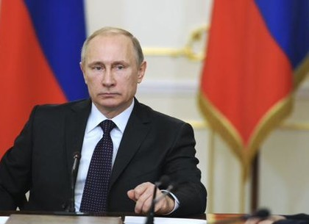
Президент дал премьер-министру поручения, касающиеся образования. Поручения должны быть выполнены до 1 июля текущего года.
В.П. ПУТИН, Президент РФ
Президент поручил осуществить меры «по интеграции учебной и воспитательной работы» и «по снижению внеучебной нагрузки на учащихся за счет повышения их заинтересованности и максимального вовлечения в образовательный процесс, использования современных технологий, средств обучения и воспитания»

Slide 4
Соотнесение образовательных результатов ФГОС СОО и ФГОС СПО
Воспитательный компонент
Образовательные результаты ФГОС СО(п)О
Образовательные результаты ФГОС СПО-3
ФГОС СПО-3+
Воспитательный компонент
Образовательные результаты ФГОС СПО-4
Воспитательный компонент
ФГОС СПО-3++

Slide 5
ФГОС СПО
Личностные качества
деловые качества личности | гуманистические качества личности
организованность | ответственность
аккуратность | порядочность
инициативность | внимательность
креативность | толерантность.
творческое мышление, творческое воображение | эмпатические способности
самостоятельность | добросовестность
дисциплинированность
любознательность, познавательный интерес
исполнительность

Slide 6
Воспитательные технологии
Структура педагогического процесса
Содержательный
Целевой
Основные компоненты воспитательной технологии
Оценочно-
результативный
Операционно-
деятельностный

Slide 7
Воспитательные технологии
Педагогический инструментарий воспитательных технологий
Формы
Методы
Приемы
Средства

Slide 8
Методы воспитания
Педагогические
методы формирования и коррекции сознания личности (Убеждение, внушение, беседа, лекция, дискуссия, метод примера)
Психологические
метод невербального воздействия
методы организации деятельности и формирования опыта поведения (Педагогическое требование, общественное мнение, приучение, упражнение, поручение, создание воспитывающих ситуаций)
методы стимулирования деятельности (Соревнование, поощрение, наказание, создание ситуации успеха)
(Позы, мимика, жесты, особенности произношения, тембр голоса, его высота и громкость, темп речи, паузы между словами, фразами, смех, плач, вздохи, речевые ошибки. Визуальное общение – направление взгляда, его длительность, частота контакта)
метод эмоционального воздействия (Содержание речи, её выразительность, действенность, интонационный рисунок, замедление и убыстрение темпа речи, интонационное выделение отдельных слов, паузы, логическое ударение, усиление звучания согласных, а также использование стилистически окрашенных слов и фразеологических оборотов. Это может быть употребление синтаксических средств)
метод рационального воздействия (Анализ примеров, логические доказательства)

Slide 9
Приемы воспитания
Первая группа
«Эстафета», «Взаимопомощь», «Акцент на лучшее», «Ломка стереотипов», «Истории про себя», «Общаться по правилам». «Общее мнение», «Коррекция позиций», «Справедливое распределение», «Обмен ролями», «Мизансцена».
Вторая Группа
«Ролевая маска». «Прогнозирование развития ситуации», «Импровизация на свободную тему», «Обнажение противоречий», Встречные вопросы», «Сочини конец истории»,
«Любимые книги», Прием «Творчество на заданную тему», «Киностудия».

Slide 10
Технологическая карта занятия
ППКРС (ППССЗ)___________________________________________________________________________________________________
УД.МДК_____________________________________________________________________________________________________________
Группа |  | Курс | Дата
Тема
Цель
Планируемые образовательные результаты | Личностные
 | Метапредметные
 | Предметные
 | ОК, ПК
 | Личностные качества
Тип занятия
Метод занятия
Ресурсы: Средства ИКТ Дидактические средства Литература

Slide 11
Динамика занятия
Основные этапы организации учебной деятельности Цель этапа | Содержание педагогического взаимодействия
 | Деятельность педагога | Деятельность обучающихся
Организационный
Целевой
Мотивационный
Содержательный
Технологический
Контрольно-оценочный блок
Рефлексивный
Домашнее задание

Slide 12
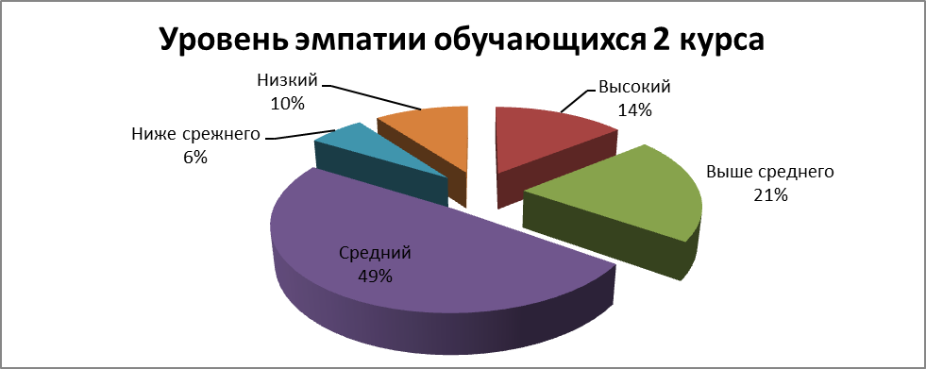
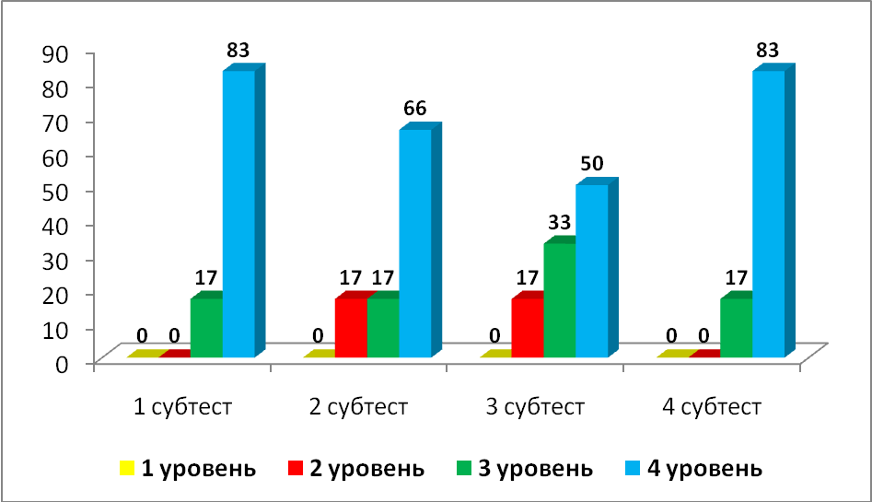
Результаты диагностики сформированности и развития качеств личности в рамках внедрения НМО воспитательного компонента образовательного процесса
Степень творчества и креативности обучающихся
Показатели развития ответственности
Уровень толерантности
Уровень организованности, аккуратности

